Slide 1

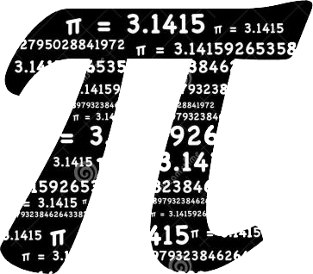

化工应用数学
宋飞飞
天津理工大学 化学化工学院

Slide 2
第四章 方程(组)数值求解
4.1 课程回顾及后续内容
4.2 傅里叶/拉普拉斯变换(简介)
4.3 场论(简介)
4.4 数学建模
4.5 线性方程组数值解法
4.6 非线性方程求解

Slide 3

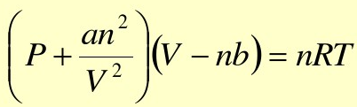
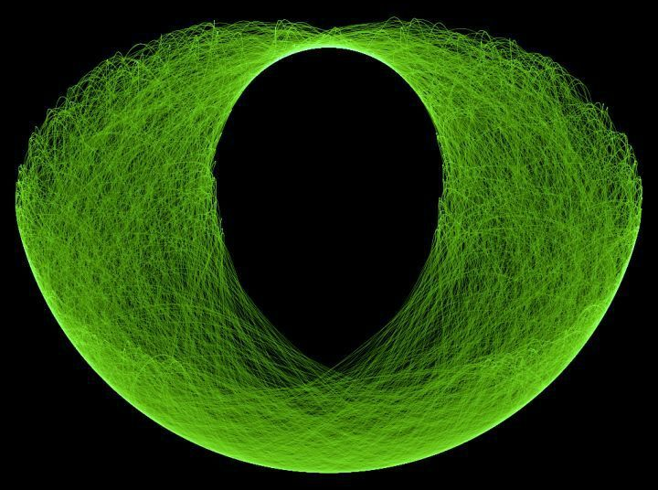
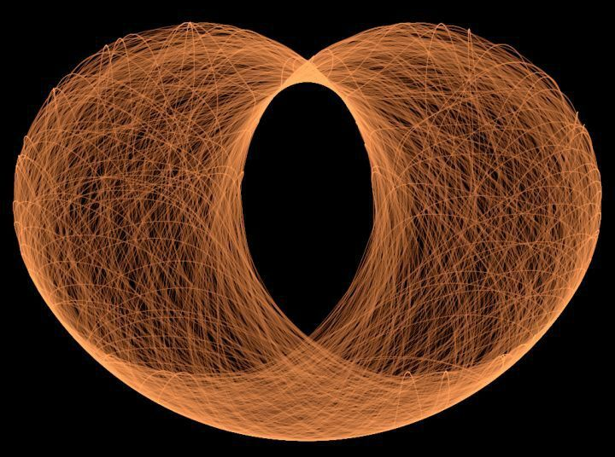

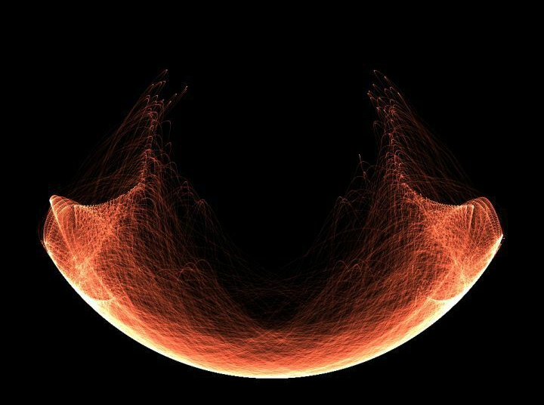
4.6 非线性方程求解
现实问题往往是非线性的：
气体状态方程：
饱和蒸气压：
蝴蝶效应
双摆轨迹

Slide 4

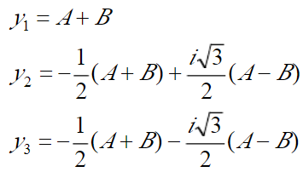



4.6 非线性方程求解
一元二次方程：
一元三次方程：
一元四次方程：。。。
更高次方程以及超越方程怎么求解？

Slide 5
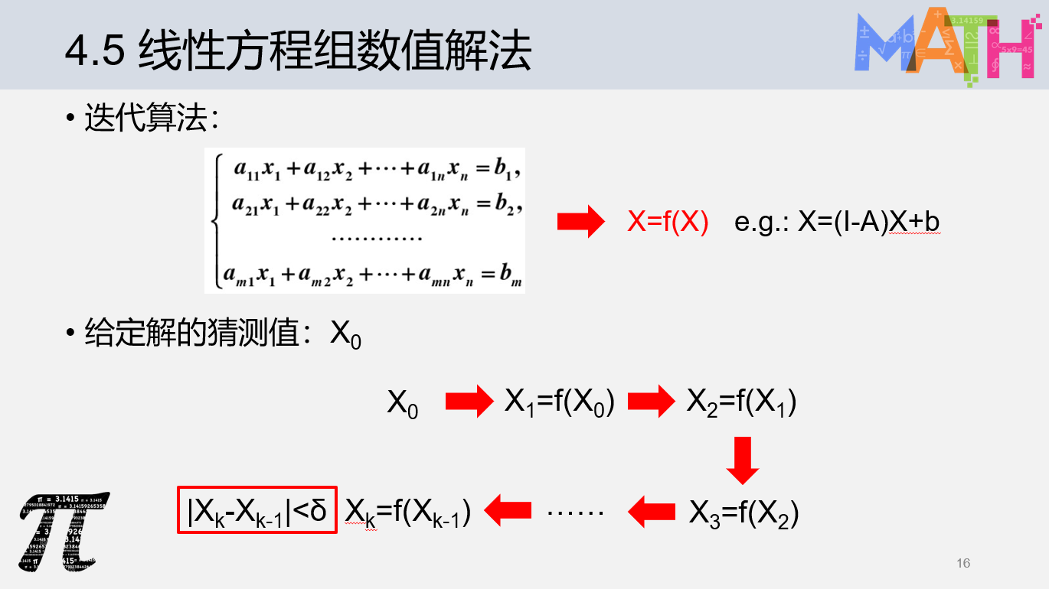
4.6 非线性方程求解
迭代法：
根据方程f(x)或者物理数学知识
构建迭代关系：x=g(x)
选择合适初值x₀
x₀
x₁=g(x₀)
x₂=g(x₁)
x_{k}=g(x_{k-1})
……
x₃=g(x₂)

Slide 6
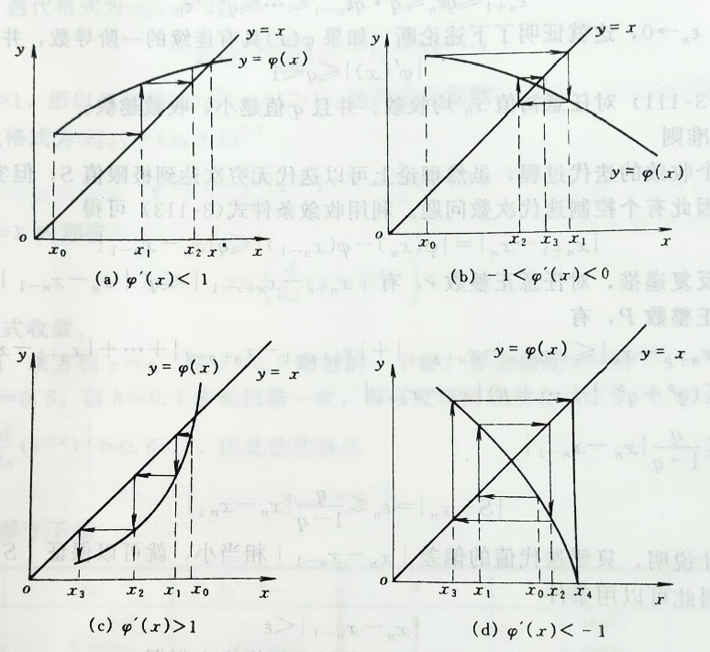
4.6 非线性方程求解
迭代法的直观解释：
直线y=x
曲线y=g(x)
注意：
x=g(x)必须与f(x)=0等价
迭代法的收敛性：
|g’(x)|<1：收敛
|g’(x)|>1：发散
思考：
若|g’(x)|<1在定义域范围内既有大于1也有小于1的话，是什么情况？

Slide 7
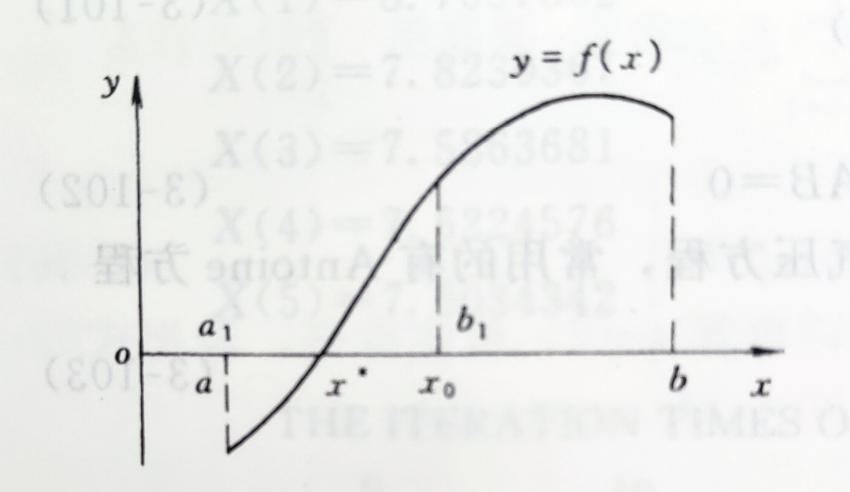
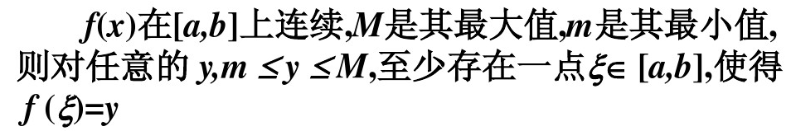
4.6 非线性方程求解
二分法：
特殊的迭代法
介值定理：
零点(根)存在定理：
思考：
1.二分法的迭代公式是什么？
2.二分法的精度和收敛性如何？
3.若存在多个解，如何全部求出来？

Slide 8
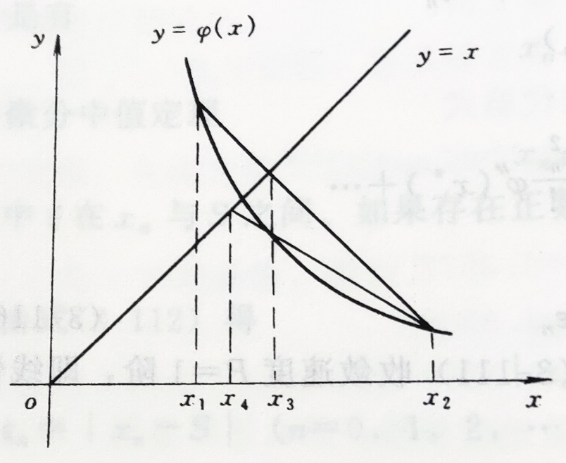


4.6 非线性方程求解
威格斯坦(Wegstein)法：
交点代替垂线
需要两个初值
迭代公式：
斜率S、C=1/(1-S)：
q=1-C：
0<q<1：有阻尼的顺序迭代法、稳定收敛但速度较慢
q<0：收敛快但易导致不稳定
一般取-5<q<0、有界的威格斯坦法

Slide 9
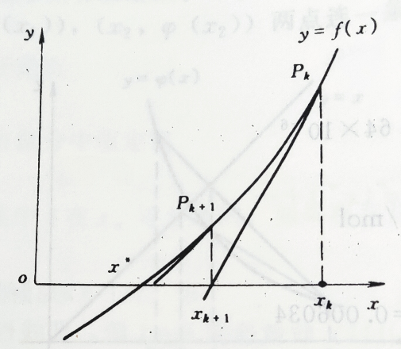


4.6 非线性方程求解
牛顿法(基本思想)：
非线性方程线性化
线性方程解去逼近原方程的解
迭代公式：
优点：
收敛速度快
根附近二阶
缺点：
某些情况下初值需要比较合适
梯度下降方法：

